Slide 1
人事管理系统
员工画像功能汇报

Slide 2
01
02
功能改动
底层逻辑
03
问题与解决方案

Slide 3
01
功能改动

Slide 4
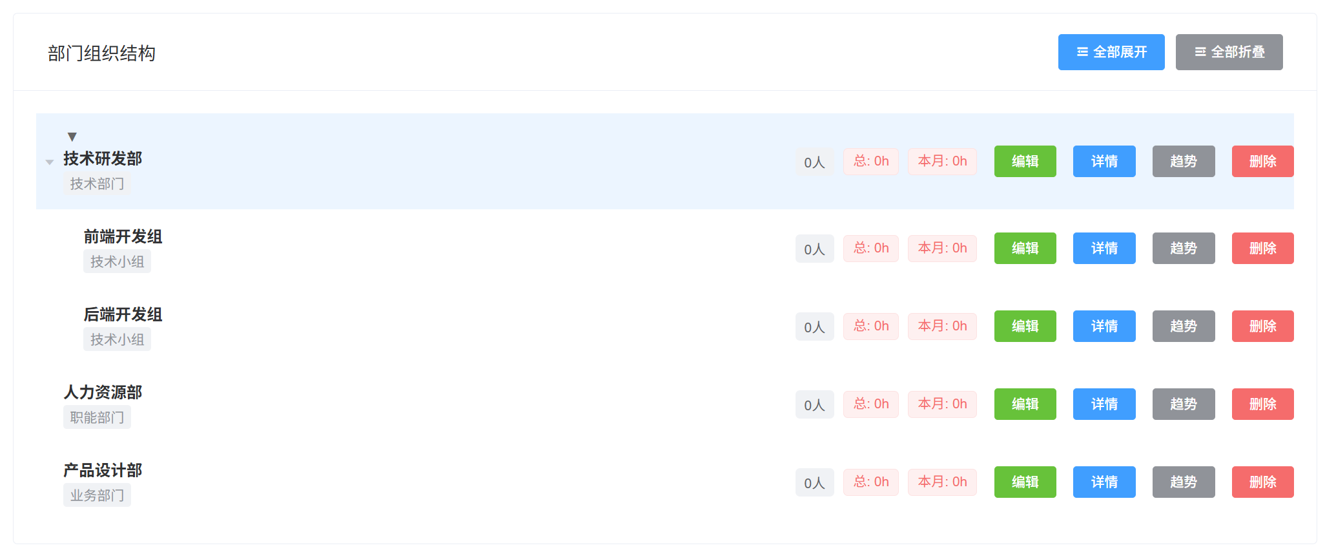
部门管理
新增部门组织结构展示

Slide 5
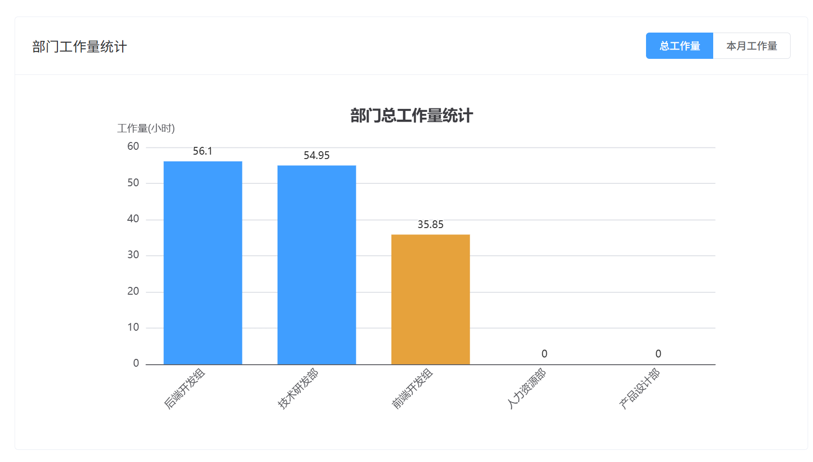
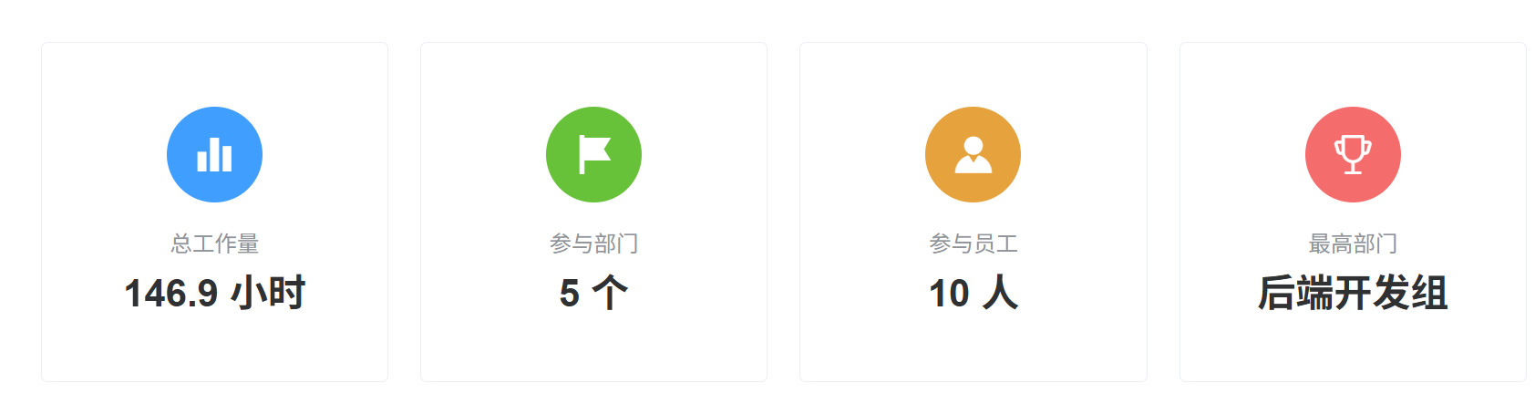
部门管理
新增工作量分析与部门细节展示
以柱状图的形式展现出各部门的工作时长，还可查看每月的工作量对比
界面头部将显示部门内部细节，包括工作量、参与部门与员工等

Slide 6
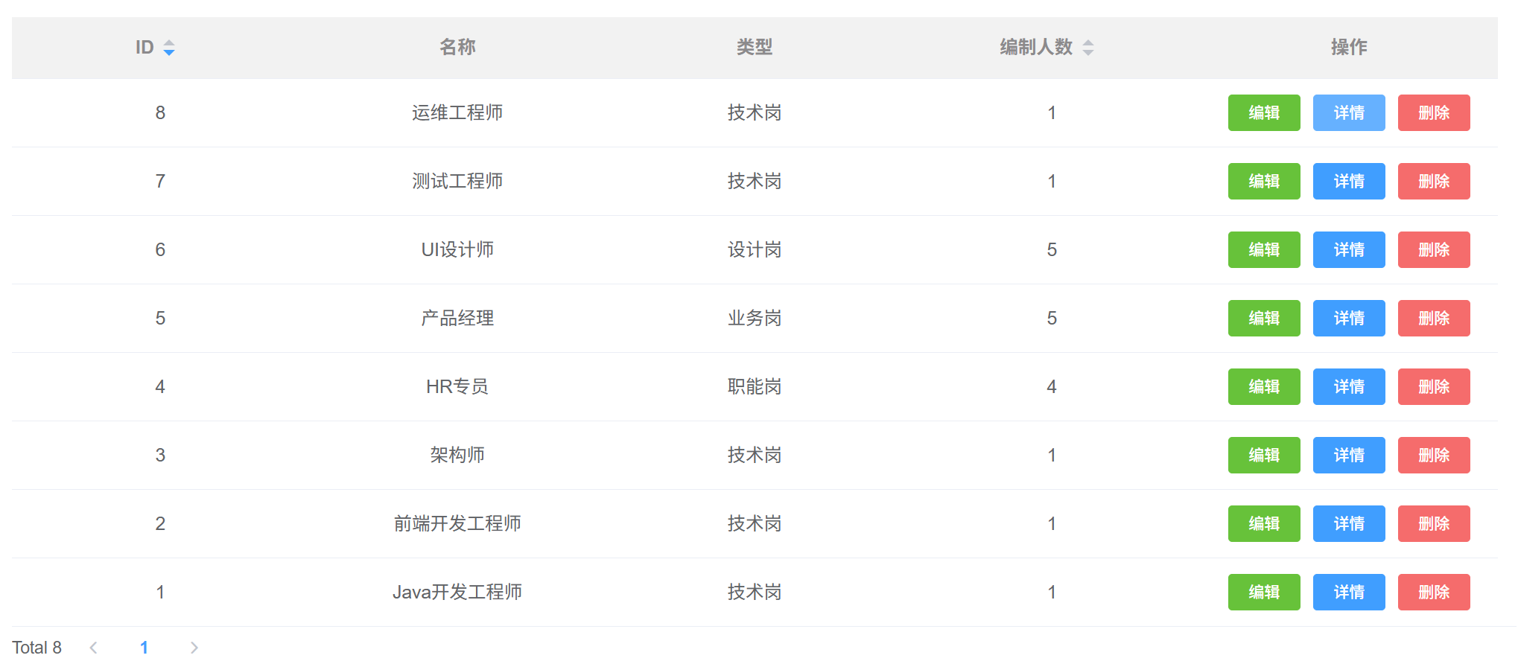
岗位管理
新增岗位展示页面操作栏

Slide 7
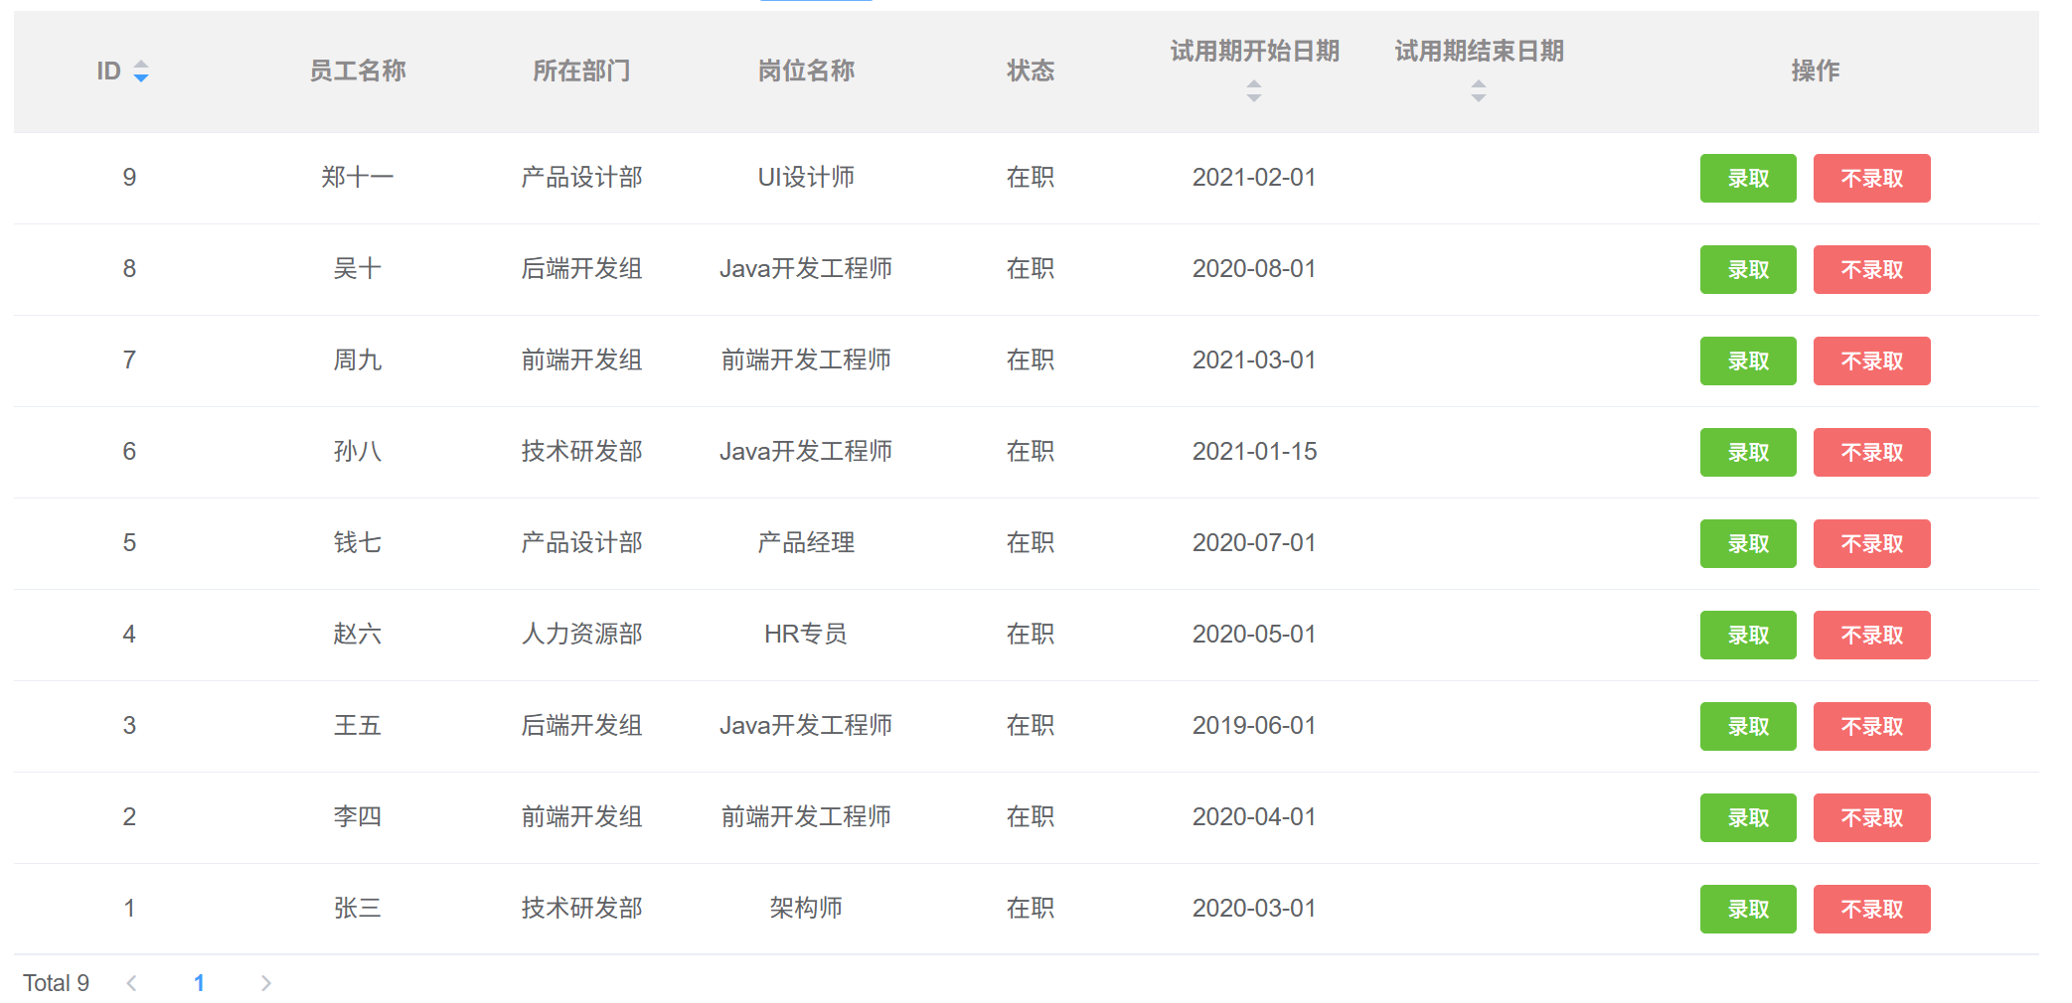
员工管理
新增试用期员工的录取与不录取
后期改动为具体的状态（包括在职等）

Slide 8
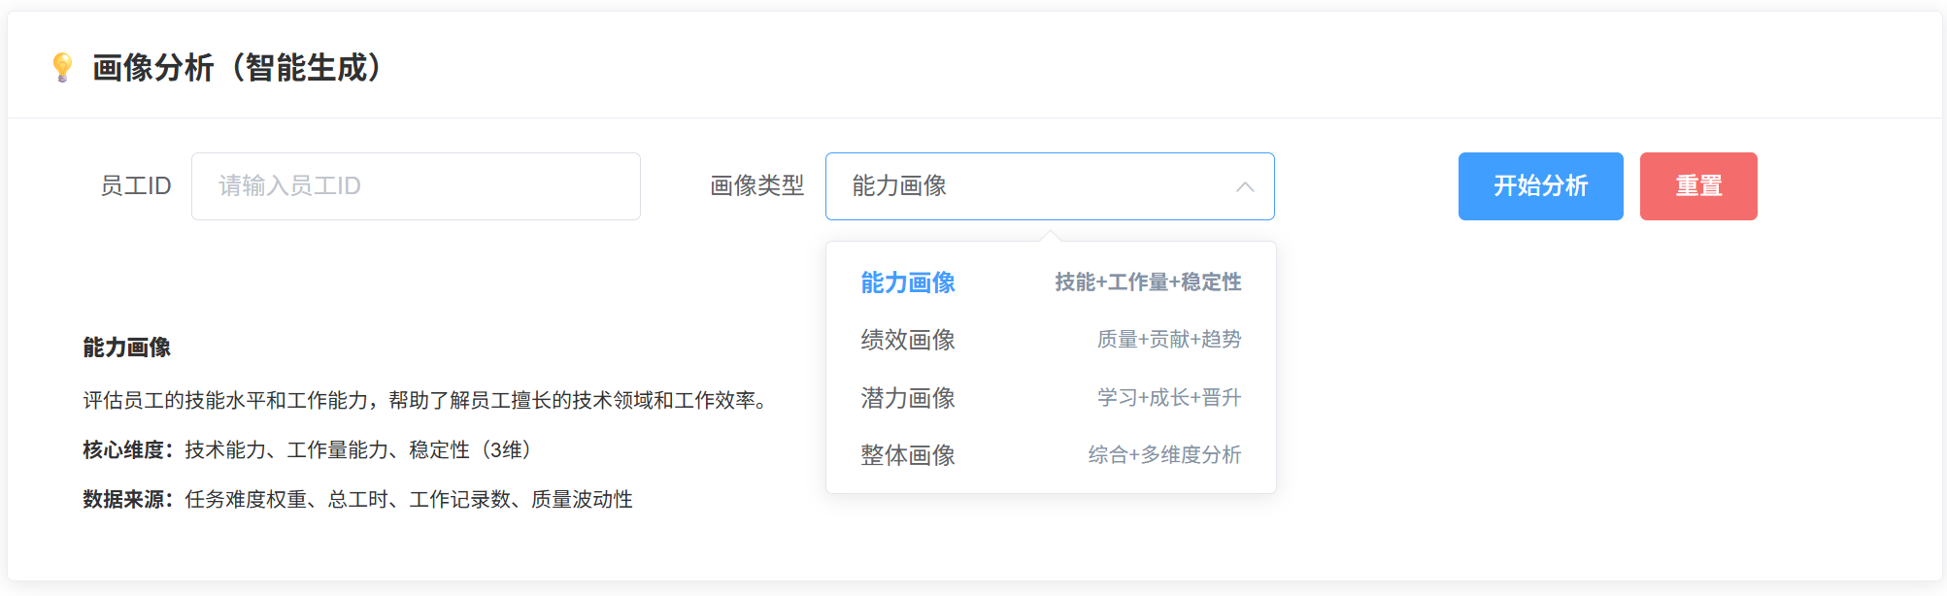
员工画像管理
员工画像
通过每名员工的工作记录、工作时长、任务难度权重与完成质量等数据分析可得员工的三个画像
能力画像展示员工技能、工作量、稳定性
绩效画像展示员工质量、贡献、趋势
潜力画像展示员工学习、成长、晋升

Slide 9
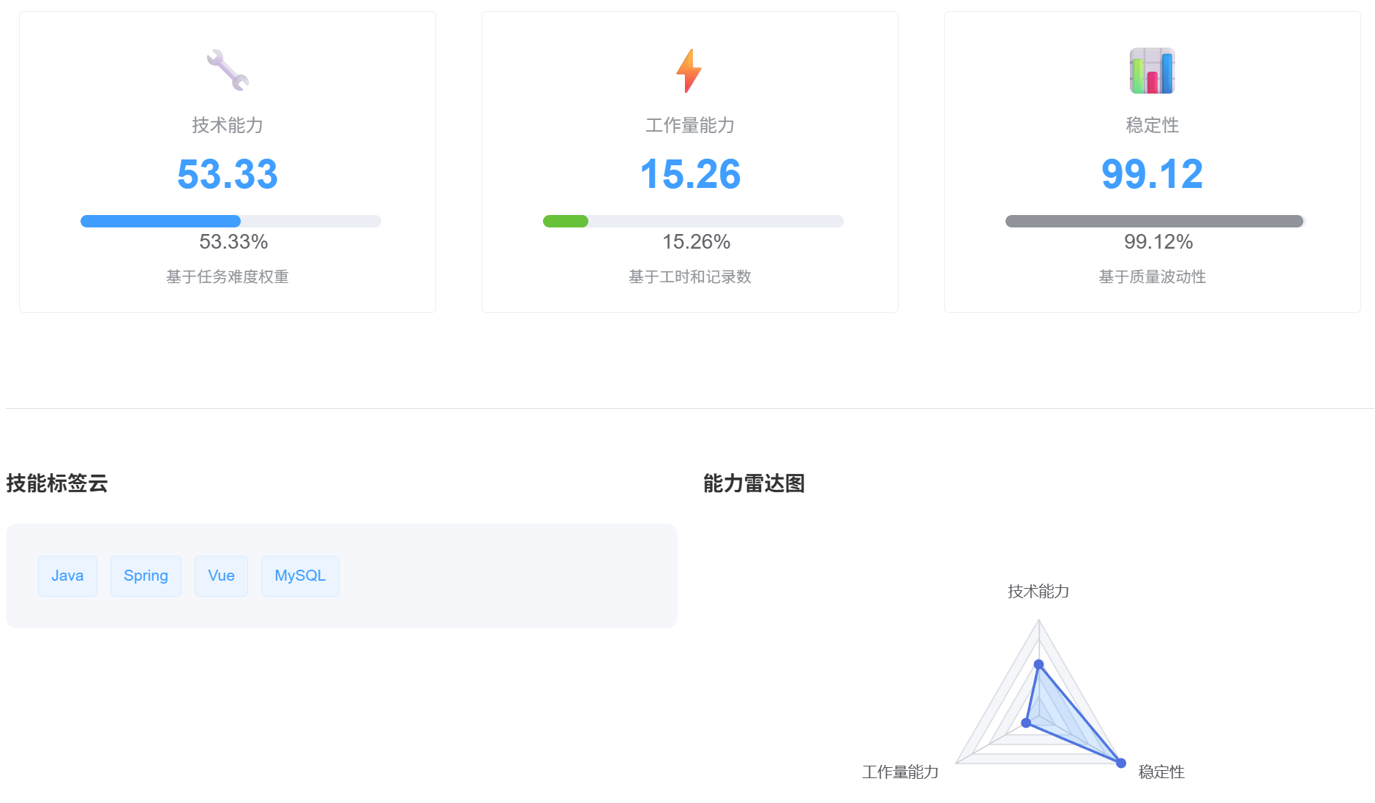
员工画像管理
综合画像展示

Slide 10
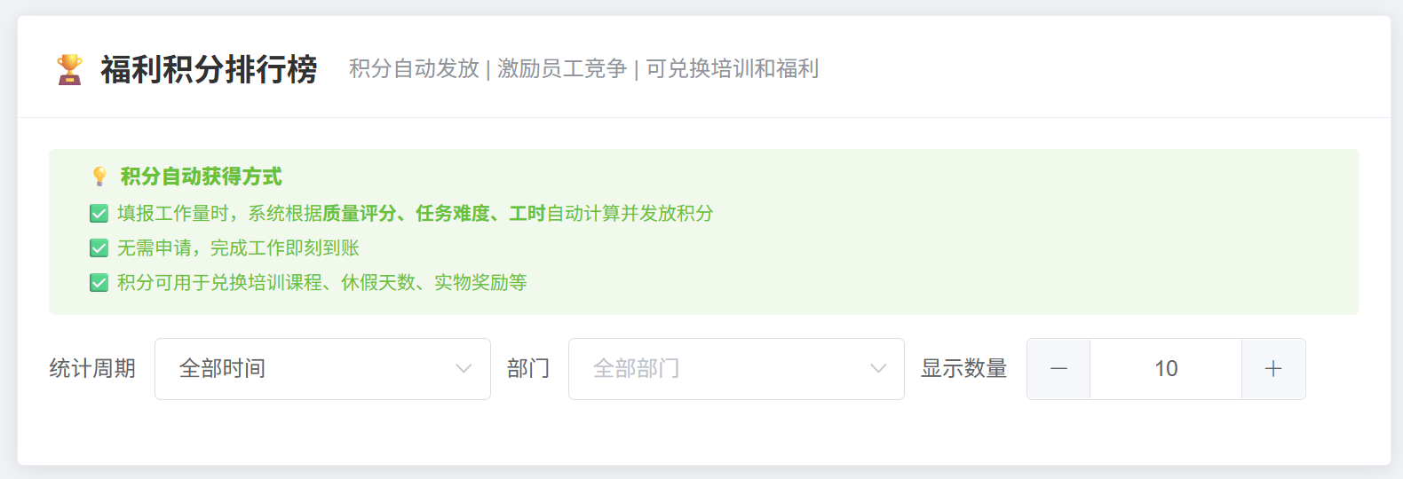
福利积分管理
新增积分系统，员工可通过完成工作量填报自动获取积分，获取积分数将与工作的质量评分与任务难度有关

Slide 11
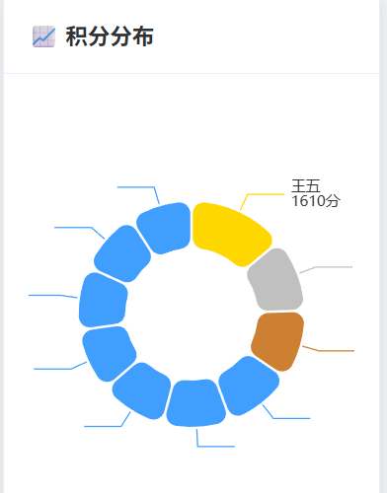
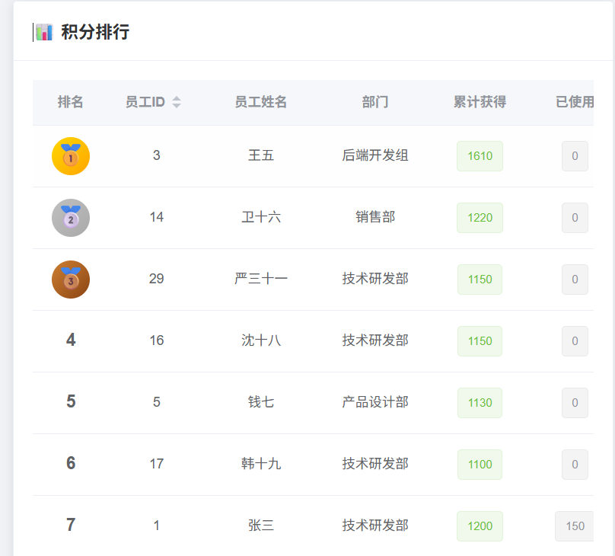
福利积分管理
积分排行榜与积分分布实时展示各员工的积分数与占比，提高员工工作积极性与工作效率

Slide 12
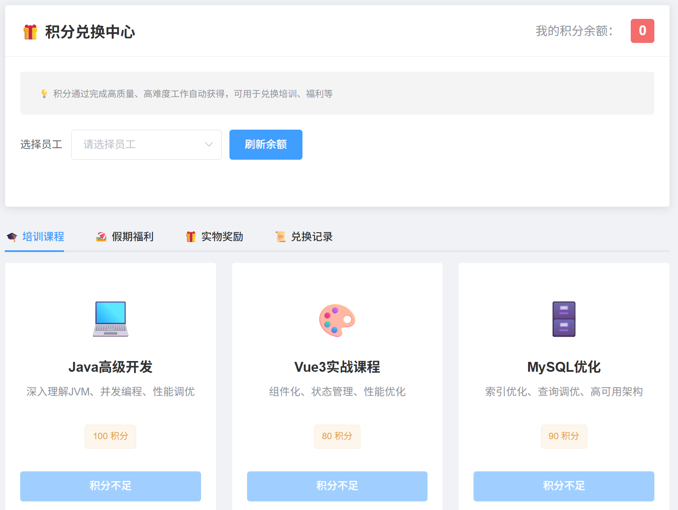
福利积分管理
积分兑换中心为员工提供积分使用场地
多种奖励包括但不限于电脑、课程、耳机等，甚至还有带薪假期可供兑换
想要带薪休假吗？小伙子，那就努力工作吧！！！

Slide 13
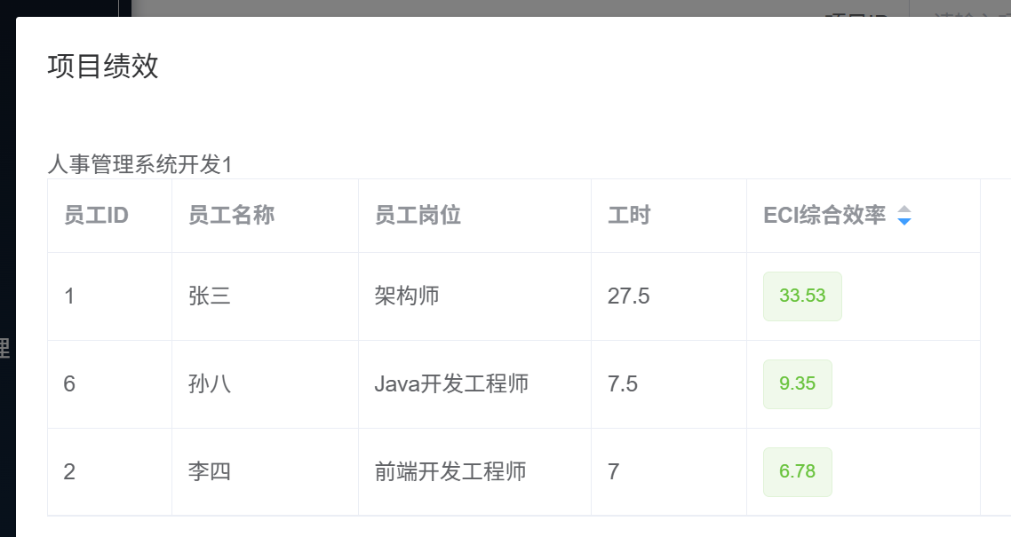
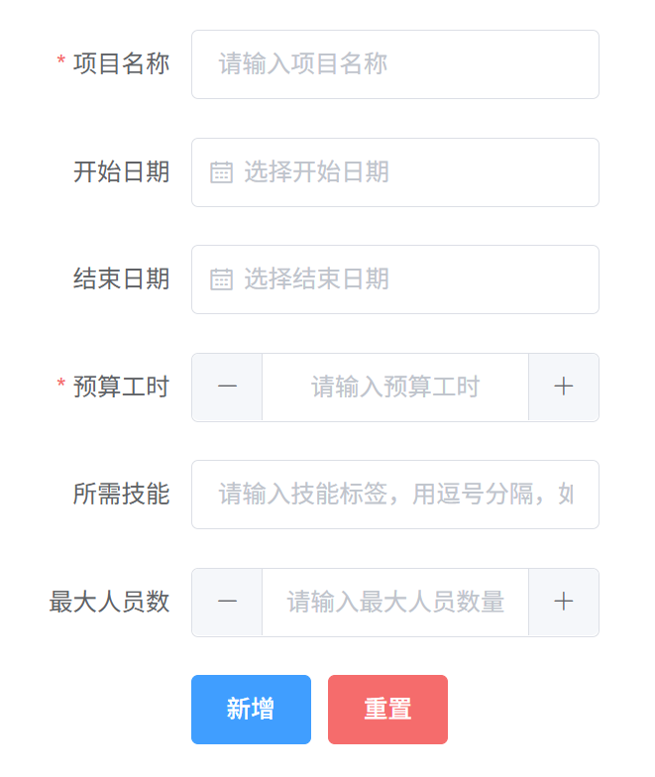
工作量管理
新增项目需填报预算工时、所需技能、最大人数，便于挑选合适员工参与工作
项目管理新增项目绩效展示，可查看每个项目的员工参与情况以及工作内容，ECI排行让优秀员工更显眼

Slide 14
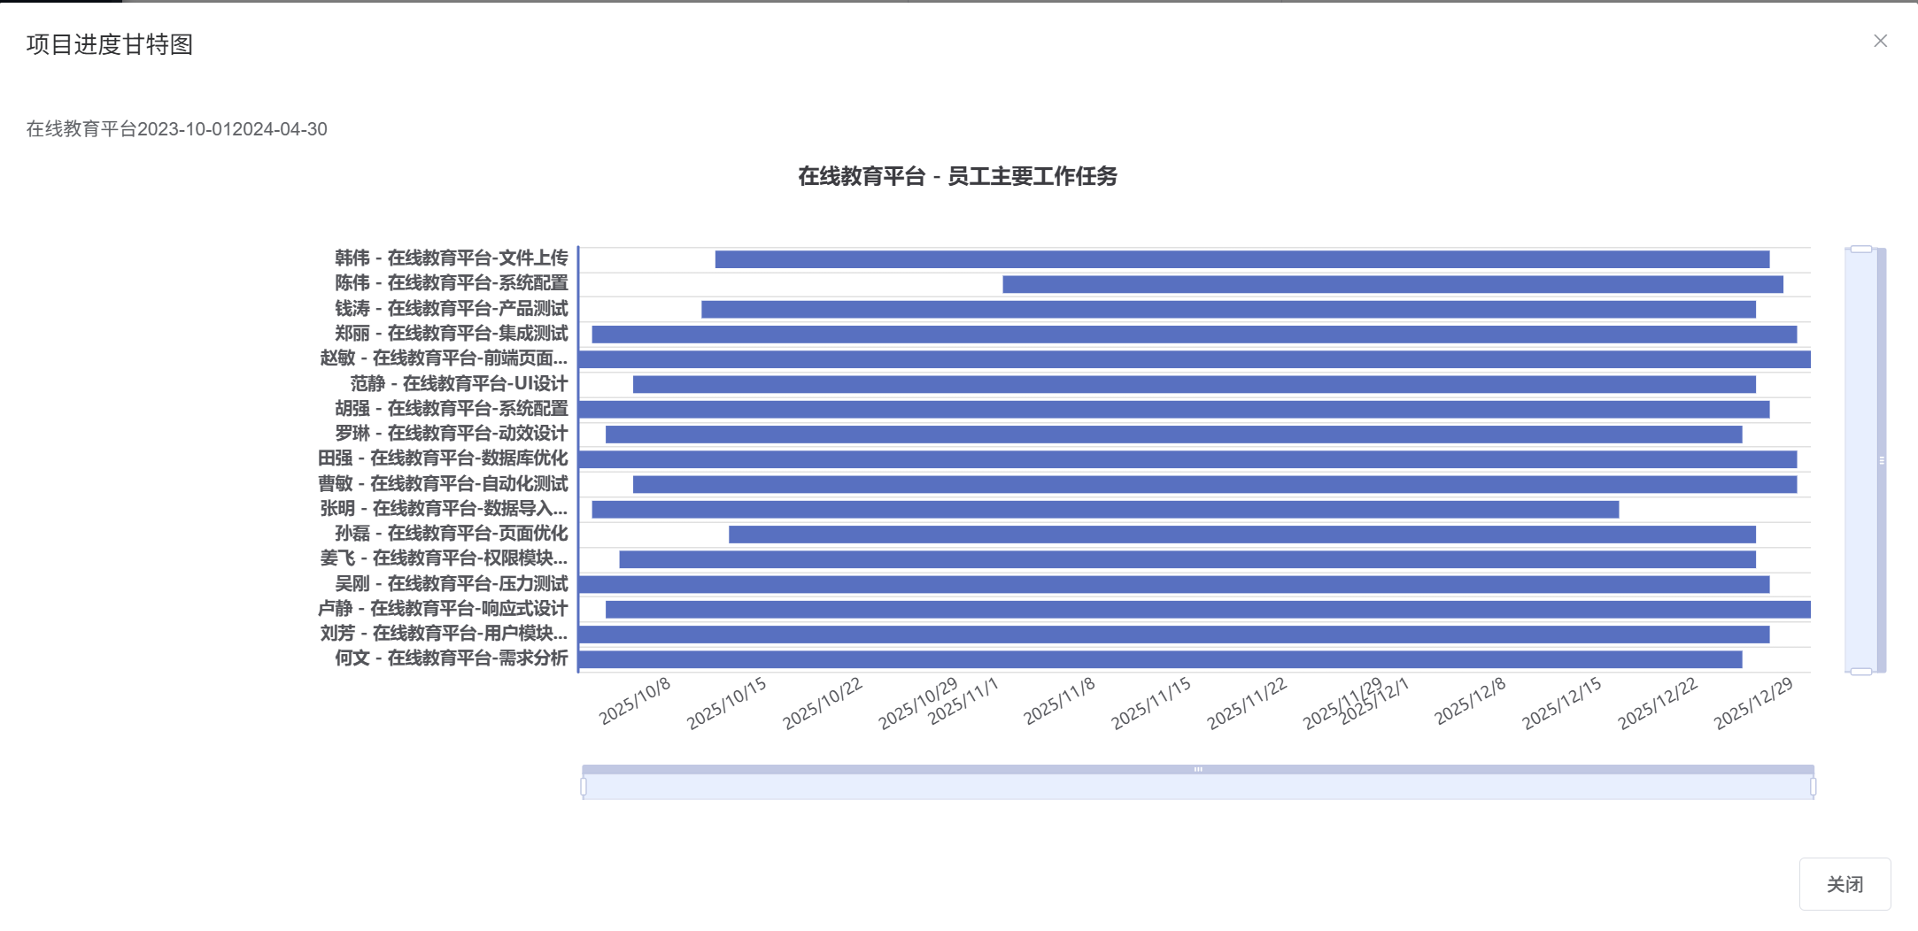
工作量管理
新增项目进度甘特图，实时显示每位员工工作情况

Slide 15
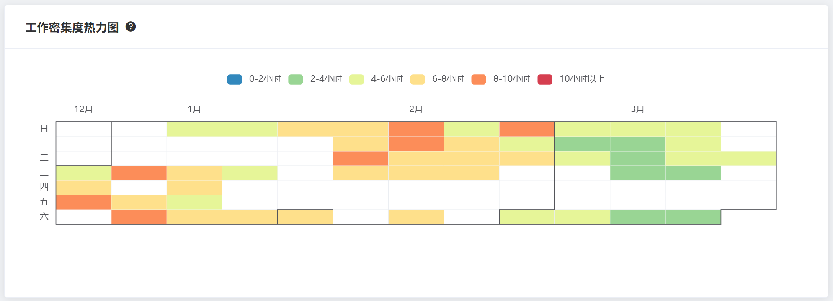
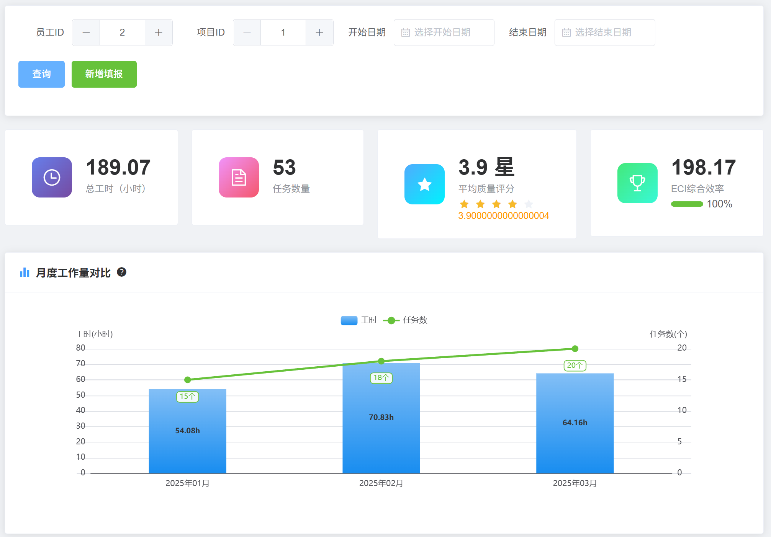
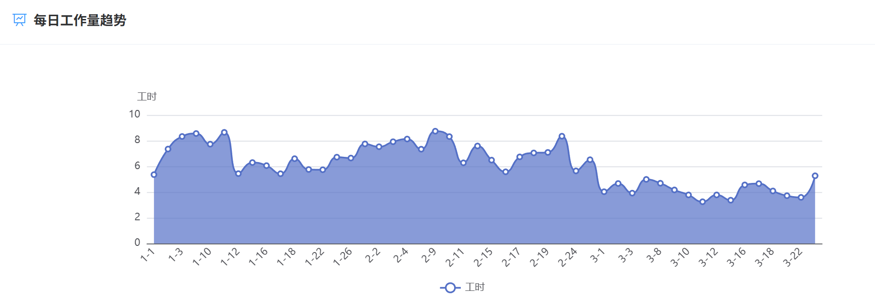
工作量管理
系统将通过每位员工的工作量详细内容进行计算，得出每位员工的ECI综合效率，进一步得出月度工作量对比
工作密集度热力图和每日工作量趋势展示员工工作详情，便于捕捉员工摸鱼状况

Slide 16
02
底层逻辑

Slide 17
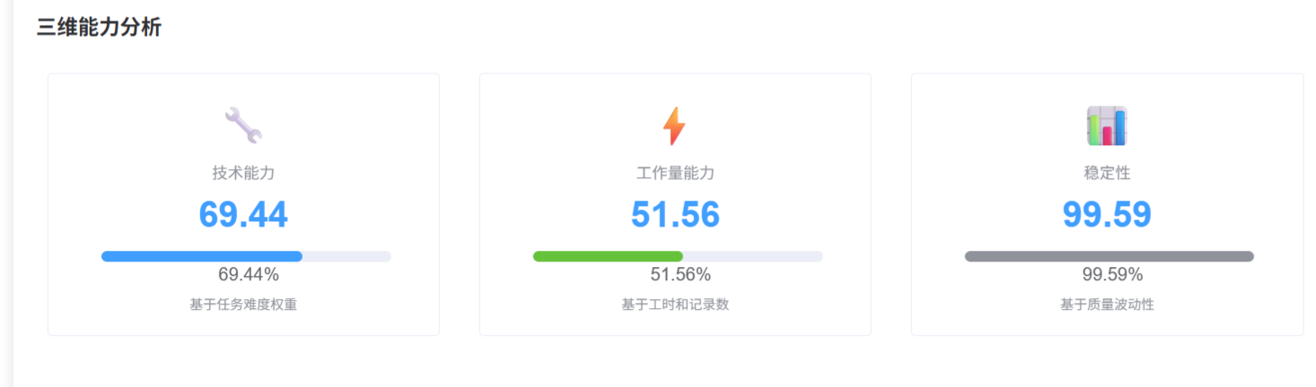
能力画像逻辑
计算逻辑：
技术能力：(平均任务难度 - 0.5)/1.5×100（0.5-2.0 难度映射为 0-10 分）
工作量能力：(工时得分 + 任务数得分)，各 50 分封顶（标准：160 小时 / 月、30 条任务）
稳定性能力：100 - 标准差 ×20（质量评分波动越小得分越高）

Slide 18
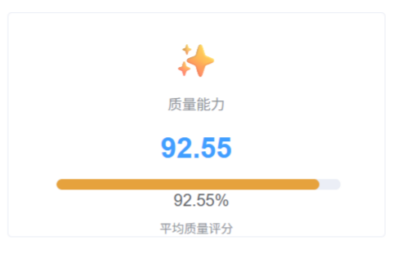
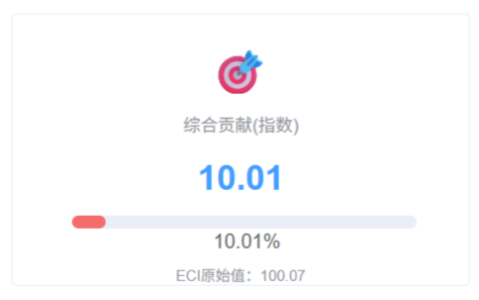
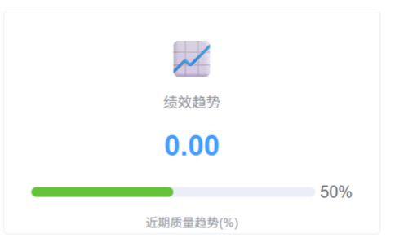
绩效画像逻辑
质量能力：平均质量评分 ×100（0-1 分映射为 0-100 分）
贡献能力：ECI 得分 / 1000×100（ECI = 工时 × 难度 × 质量）
绩效趋势：(最新质量评分 - 最早质量评分)/ 记录数 ×100（反映升降趋势）

Slide 19
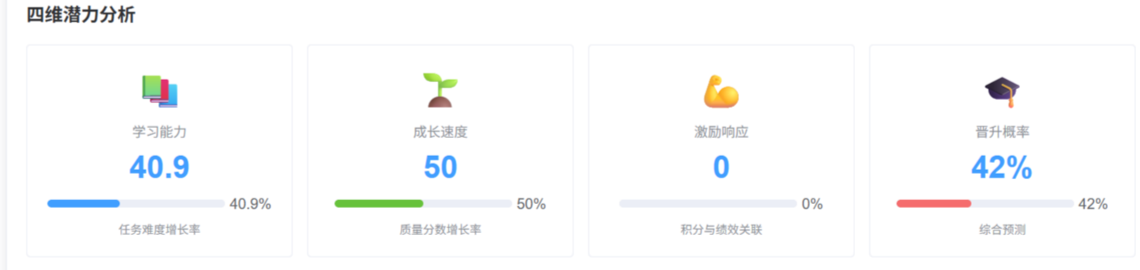



潜力画像逻辑
02
04
学习能力：50 + 任务难度增长率 ×10（难度提升越快得分越高）
成长速度：50 + 质量评分增长率 ×50（质量提升越快得分越高）
激励响应：积分与质量评分的皮尔逊相关系数映射（0-100 分）
晋升概率：(学习 30%+ 成长 30%+ 激励 20%+ 基础能力 20%)/100（0.1-0.95 区间）

Slide 20
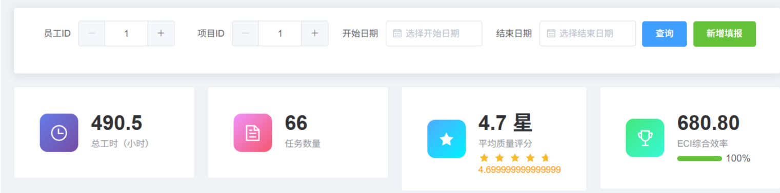
工作量管理计算逻辑
输入标题
输入标题
平均质量得分：
后端取biz_workload_detail表quality_score字段（0-1，对应 1-5 星）；
用 SQLAVG(quality_score)算平均得分（仍 0-1）；
前端 ×5 转星级（例：0.94→4.7 星）
ECI综合效率计算
公式：ECI = Σ(工时 × 任务难度 × 质量评分)

Slide 21
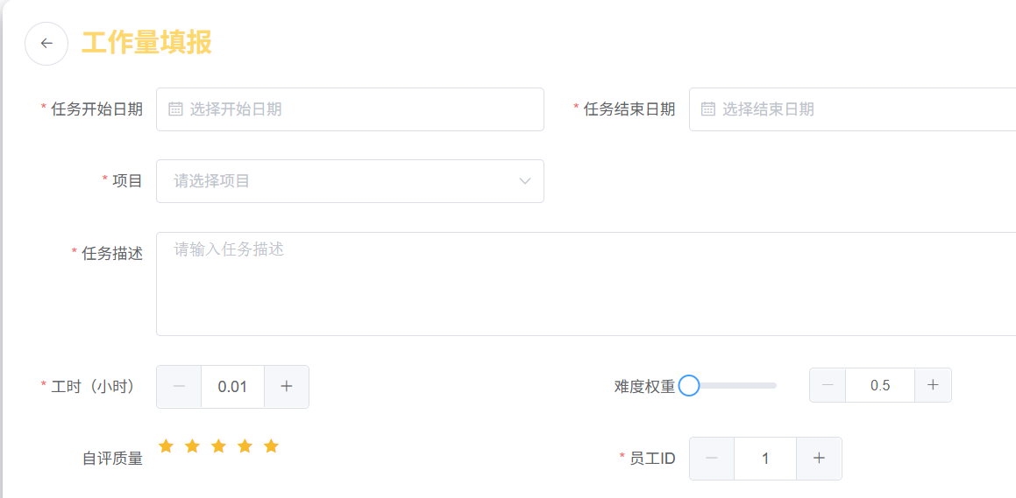
员工积分录入规则
长工时投入：工时≥30→+15 分；≥20→+8 分
高质量工作：质量≥1.0→+20 分；≥0.95→+10 分
高难度任务：难度≥1.8→+30 分；≥1.5→+15 分

Slide 22
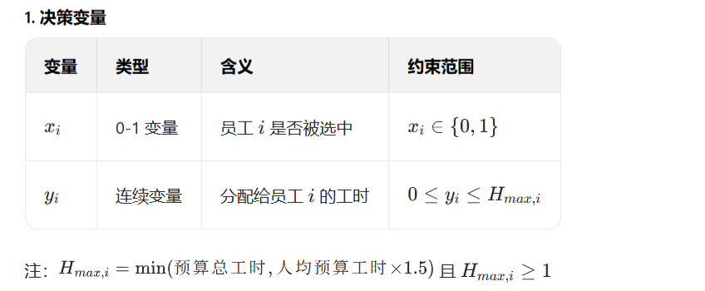
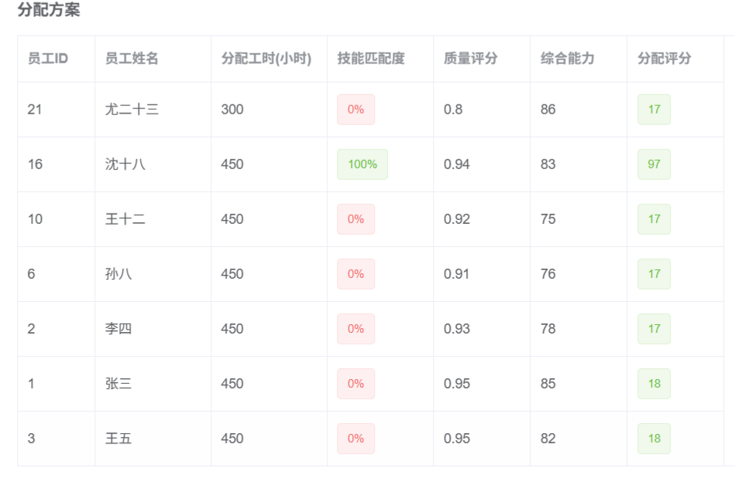
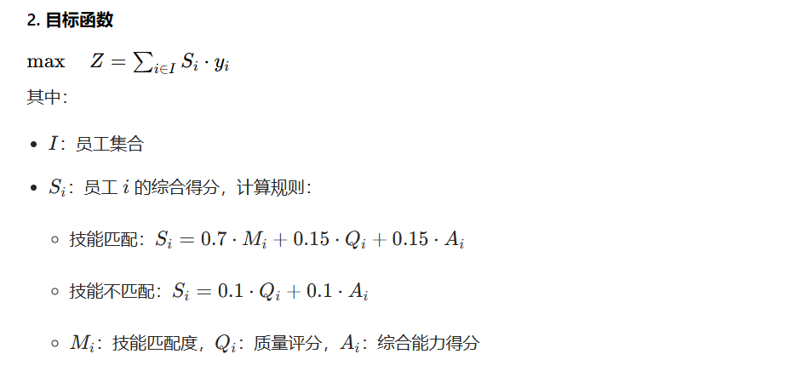
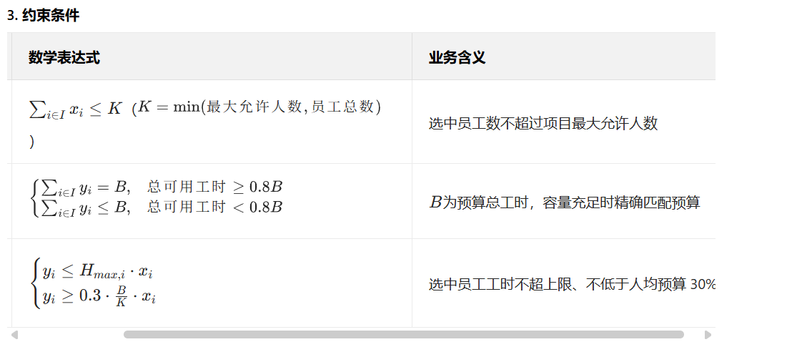
人员分配核心逻辑
基于 Gurobi 模型，Gurobi求解失败时使用贪心算法作为备选方案

Slide 23
03
系统改进
与问题解决

Slide 24
遇到的问题与解决过程
数据映射 | 关键问题 | 解决方案 | 成效
数据映射 | 积分系统存在空值 画像数据为空 | 明确映射关系 CAST字符转换 | 数据准确率提高
算法优化 | Gurobi分配不合理 技能匹配失败 | 动态目标函数 标签标准化 | 分配效率提升
前端体验 | 评分显示错误 界面布局混乱 | 组件值标准化 响应式设计 | 用户体验显著改善

Slide 25
谢谢大家的
观看！

